Slide 1
Distribuição amostral da média (e o Teorema do limite central)
Felipe Buchbinder

Slide 2




População
$$\overline{X}=\frac{∑X}{n}$$
13kg
$$μ=?$$
$$\overline{X}=\frac{∑X}{n}$$
10kg
$$\overline{X}=\frac{∑X}{n}$$
15kg
$$\overline{X}=\frac{∑X}{n}$$
12kg

Slide 3
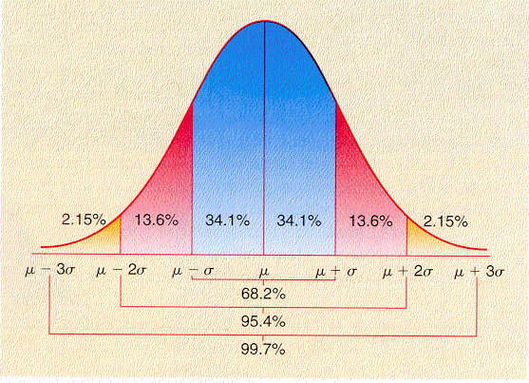
População
$$\overline{X}=\frac{∑X}{n}$$
13kg
$$μ=?$$
$$\overline{X}=\frac{∑X}{n}$$
10kg
$$\overline{X}=\frac{∑X}{n}$$
15kg
$$\overline{X}=\frac{∑X}{n}$$
12kg

Slide 4


Teorema do limite central
Se eu colher uma amostra aleatória de uma população, sua media será uma variável aleatória com distribuição
$$\overline{X}\sim N\left(μ;\frac{σ^{2}}{n}\right)$$
qualquer que seja a distribuição de $X$ na população.

Slide 5

Teorema do limite central
Se eu colher uma amostra aleatória de uma população, sua media será uma variável aleatória com distribuição
$$\overline{X}\sim N\left(μ;\frac{σ^{2}}{n}\right)$$
qualquer que seja a distribuição de $X$ na população.
Por que o Teorema do Limite Central é tão importante???

Slide 6

Teorema do limite central
Se eu colher uma amostra aleatória de uma população, sua media será uma variável aleatória com distribuição
$$\overline{X}\sim N\left(μ;\frac{σ^{2}}{n}\right)$$
qualquer que seja a distribuição de $X$ na população.
Super útil!
Super genérico

Slide 7

Teorema do limite central
Se eu colher uma amostra aleatória de uma população, sua media será uma variável aleatória com distribuição
$$\overline{X}\sim N\left(μ;\frac{σ^{2}}{n}\right)$$
qualquer que seja a distribuição de $X$ na população.

Slide 8
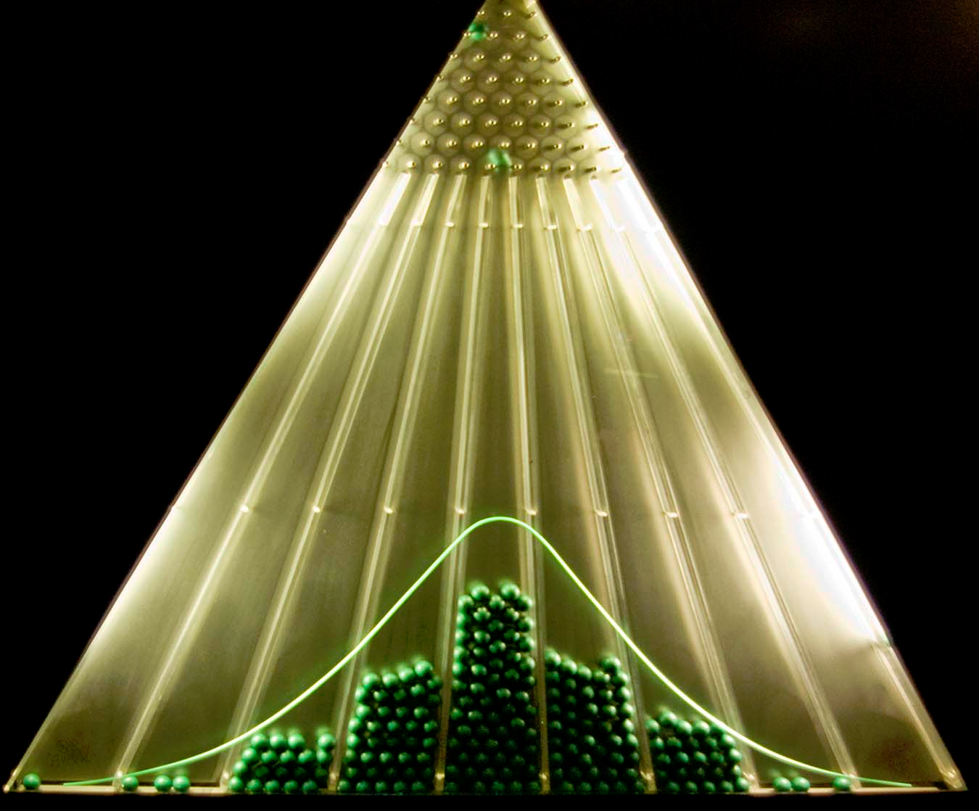
Por que uma normal?
Para uma amostra ter uma média muuuuito maior do que a média populacional, ela teria que ter a maioria de seus elementos muito maiores do que a média populacional, o que é improvável.
Na prática, a maior parte das amostras têm elementos acima e abaixo da média populacional, que acabam se cancelando, de modo que a média amostral fique próxima da média populacional.
A Caixa de Galton também mostra como esses resultados se distribuem...

Slide 9



Por que $\frac{σ^{2}}{n}$ e não $σ^{2}$?
$𝕍\left(\frac{∑X}{n}\right)=\frac{1}{n^{2}}∑𝕍\left(X\right)=\frac{1}{n^{2}}nσ^{2}=\frac{σ^{2}}{n}$
Note que $\lim_{n→+∞}{\frac{σ^{2}}{n}}=0$, de modo que $\overline{X}$ é um estimador consistente da média populacional
Em português: É possível encontrar 1 cara que meça 2m. Mas é extremamente improvável encontrar um grupo aleatório de 10 caras cuja altura média seja 2m.

Slide 10
Quando que o teorema do limite central funciona?
População infinita
Os elementos da população são independentes
Nenhum elemento da população é suficientemente grande ou pequeno para, sozinho, influenciar significativamente a média populacional
Variância populacional é finita
Amostra aleatória

Slide 11
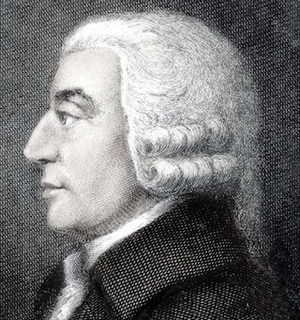
As condições do TLC lembram algumas condições do mercado perfeitamente competitivo
População infinita
Os elementos da população são independentes
Nenhum elemento da população é suficientemente grande ou pequeno para, sozinho, influenciar significativamente a média populacional
Variância populacional é finita
Amostra aleatória
Mercado Perfeitamente Competitivo
Adam Smith (1723-1790)

Slide 12
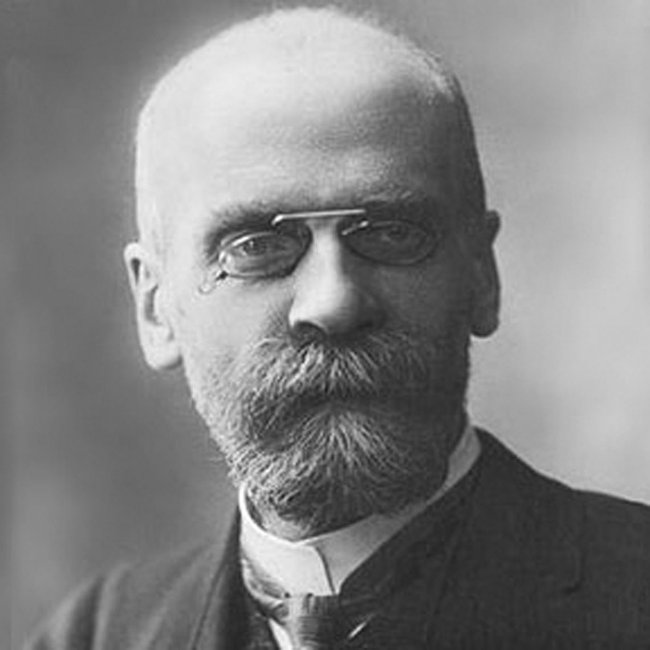
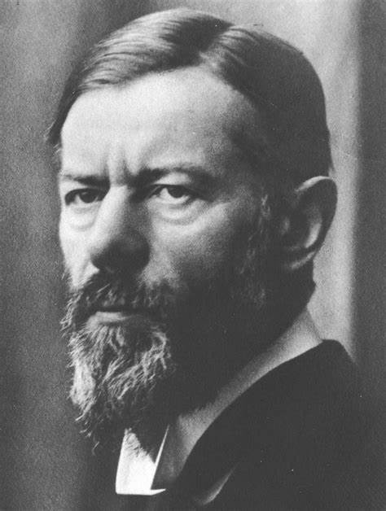
O tlc assume uma sociedade de indivíduos independentes (weber), não correlacionados por um tecido social (Durkheim)
População infinita
Os elementos da população são independentes
Nenhum elemento da população é suficientemente grande ou pequeno para, sozinho, influenciar significativamente a média populacional
Variância populacional é finita
Amostra aleatória
Émile Durkheim (1858-1917)
Max Weber (1864-1920)

